Slide 1
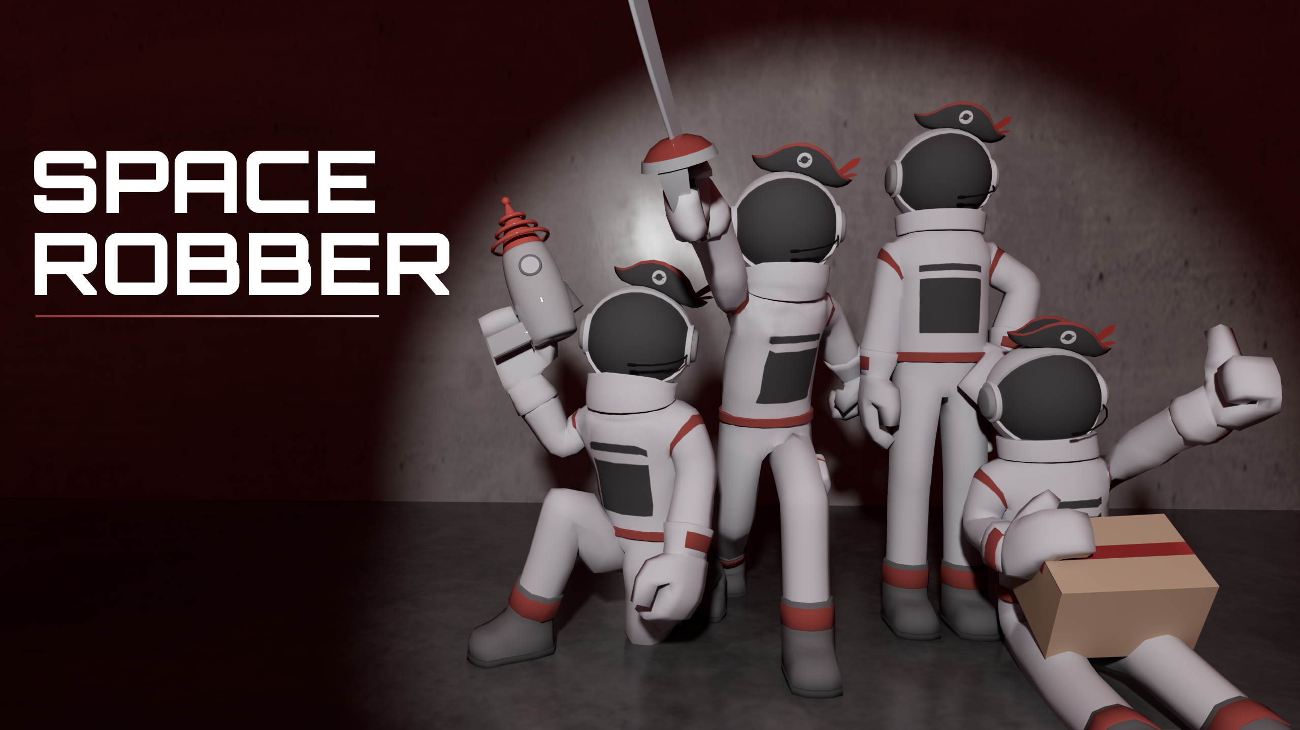
창작 게임
시스템 기획
포트폴리오
윤이하나
1

Slide 2
목차
게임 및 시스템 개요
OpenCV 감정 데이터 수식
난이도 조정
데이터 명세
한계점 분석 및 개선 방향
2

Slide 3
1-1. 게임 소개
게임
<SpaceRobber>
장르
자원 수집, 생존, 협동
플레이 타임
인원
한 스테이지 당 최대 10분
1~4인
플랫폼
시점
PC
1인칭
개발
UnrealEngine 5.6
개발 기간
2025.04~2026.07
핵심 컨셉
제한 시간 내에 건물 내부를 탐색하여 자원을 수집하고, 수집한 자원을 판매하여 할당량을 채운다.
3

Slide 4
1-2. 핵심 시스템
핵심 시스템
<동적 난이도 조절 시스템>
시스템 설명
OpenCV를 이용하여 게임 플레이 중 플레이어의 감정 데이터를 수집한다.
수집된 감정 데이터와 게임 클리어 기록을 수식을 통해 판정하여 다음 판의 난이도와 클리어 목표인 할당량의 상승량을 통제한다.
4

Slide 5
1-3. 게임 루프
스테이지 시작
탐색 및 자원 수집
판매
복귀
스테이지 종료
데이터 분석
다음 스테이지 생성
5

Slide 6
1-4. 기획 의도
기획 배경
반복적인 탐색이 중심이 되는 로그라이크 장르 특성상, 고정된 난이도를 제공하는 것은 유저에게 빠르게
지루함을 느끼게 하거나 불합리한 진입 장벽을 형성함.
따라서 유저의 플레이 몰입도(OpenCV 기반 감정 데이터)와 게임 결과 데이터를 결합한
‘동적 난이도 조절 시스템’의 필요성을 인지함.
설계 목적
플레이어별 적응형 경험 제공: 세션(스테이지) 종료 시점에 이전 세션의 데이터를 정밀 판정하여 다음 판의
난이도 및 할당량을 최적화하고자 함.
유기적 레벨 디자인 제어: 계산에 따라 할당량과 맵을 구성하는 큐브의 배치와 큐브의 상태를 동적으로
변환하여, 매 세션마다 유저가 자신의 실력과 몰입도에 알맞은 새로운 긴장감을 느낄 수 있도록 유도
6

Slide 7
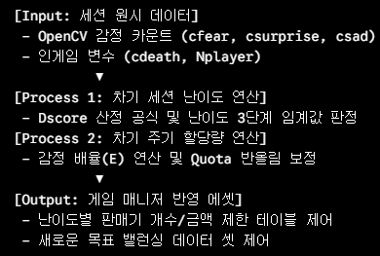
2-1. 시스템 개요 및 흐름
OpenCV로 수집한 플레이어의 플레이 중 특정 감정의 빈도와 인게임 결과(사망자 수)를 이용한다.
이를 기반으로 차기 스테이지의 난이도를 판정하고, 3개의 스테이지 누적 세션의 최종 성공 여부에 따라
차기 목표 할당량을 산정한다.
7

Slide 8
2-2. 다음 스테이지 난이도 판정
매 판(세션) 종료 시점(기지의 Lever 조작 혹은 제한 시간 10분 경과)에 수집된 누적 부정적 감정(Fear, Surprise, Sad) 및 사망자 수 데이터를 기반으로 차기 세션의 난이도를 3단계(쉬움, 보통, 어려움)로 분류함.
난이도 결정 점수 수직
부정적 감정을 많이 느꼈거나 사망자가 발생할수록 유저가 현재 환경을 어렵게 체감하고 있다는 반증이므로, 점수가 높을수록 다음 판의 난이도가 하향 조정(완화)되도록 설계함.
플레이어 수와 예상 감정 횟수 기준치(K)를 분모에 배치하여 유저 수에 따른 데이터 편차를 정규화함.
8

Slide 9
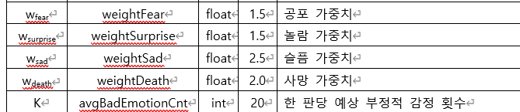
2-2. 다음 스테이지 난이도 판정
데이터 타입 및 기획자 조절 파라미터
9

Slide 10
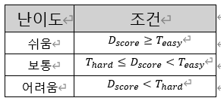
2-2. 다음 스테이지 난이도 판정
난이도 확정 예외 처리 및 조건
첫 판은 무조건 ‘보통’ 난이도로 시작한다.
점수에 따라 다음 판의 난이도가 결정된다.
10

Slide 11


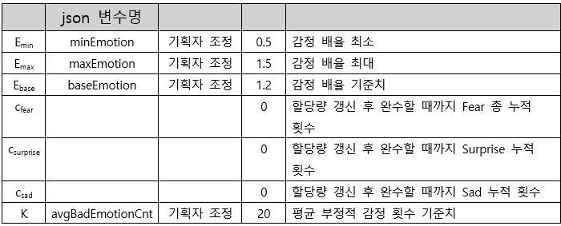
2-3. 할당량 공식
차기 할당량 계산 공식
감정 횟수 기반 난이도 배율 공식
11

